Slide 1
zahlen
Präsentation zu Stunden 3, 4

Slide 2
Zahlen von 1 bis 12
1 — eins
2 — zwei
3 — drei
4 — vier
5 — fünf
6 — sechs
7 — sieben
8 — acht
9 — neun
10 — zehn
11 — elf
12 — zwölf

Slide 3
Zahlen von 13 bis 19
13 → drei + zehn = dreizehn
14 → vier + zehn = vierzehn
15 → fünf + zehn = fünfzehn
16 → sechs + zehn = sechzehn
17 → sieben + zehn = siebzehn
18 → acht + zehn = achtzehn
19 → neun + zehn = neunzehn

Slide 4
Zahlen 20, 30, 40 … 90
20 → zwei + zig = zwanzig
30 → drei + ßig = dreißig
40 → vier + zig = vierzig
50 → fünf + zig = fünfzig
60 → sechs + zig = sechzig
70 → sieben + zig = siebzig
80 → acht + zig = achtzig
90 → neun + zig = neunzig

Slide 5
Zahlen 21, 22, 23 … 29
21 → ein + und + zwanzig = einundzwanzig
22 → zwei + und + zwanzig = zweiundzwanzig
23 → drei + und + zwanzig = dreiundzwanzig
24 → vier + und + zwanzig = vierundzwanzig
25 → fünf + und + zwanzig = fünfundzwanzig
26 → sechs + und + zwanzig = sechsundzwanzig
27 → sieben + und + zwanzig = siebenundzwanzig
28 → acht + und + zwanzig = achtundzwanzig
29 → neun + und + zwanzig = neunundzwanzig

Slide 6
Merke dir:
100 — hundert

Slide 7
Zähle:
von 1 bis 12
von 12 bis 1
von 13 bis 19
von 19 bis 13
von 20 bis 30
von 30 bis 40
von 40 bis 50
von 60 bis 50
von 80 bis 70
von 100 bis 90

Slide 8
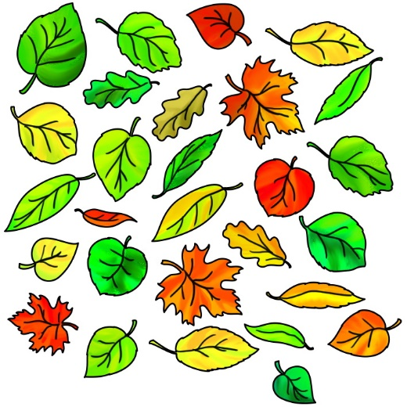
Wie viele
Blätter sind auf dem Bild
?

Slide 9
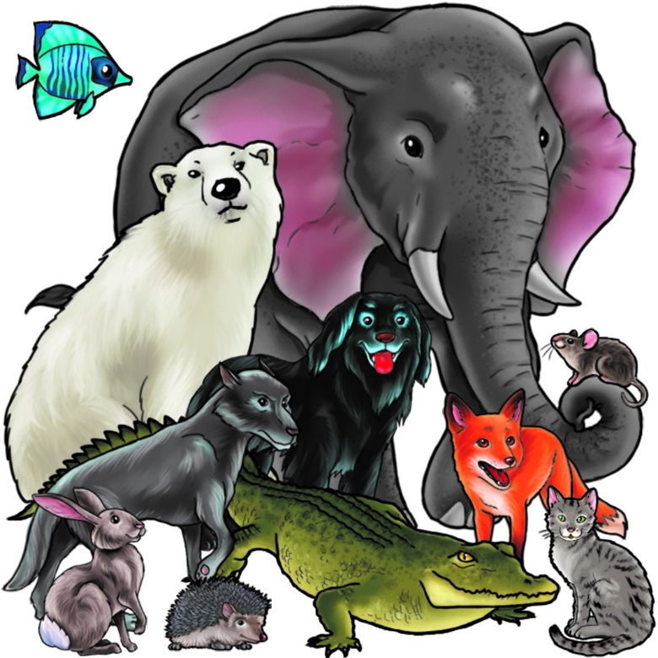
Wie viele
Tiere sind auf dem Bild
?

Slide 10
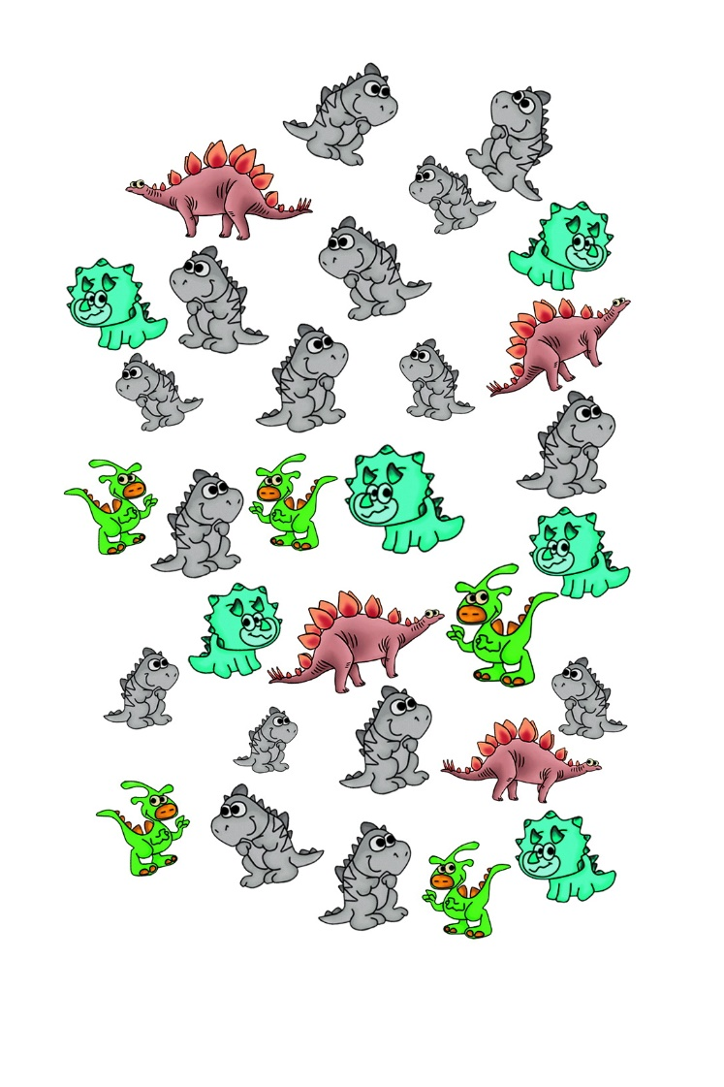
Wie viele
Dinos sind auf dem Bild
?

Slide 11
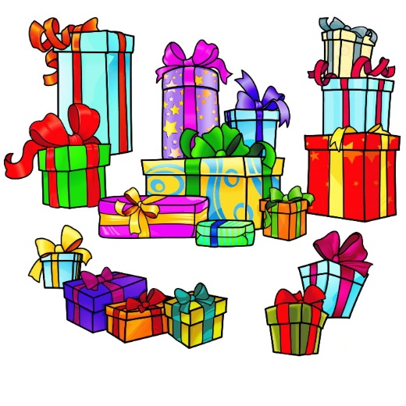
Wie viele
Geschenke sind auf dem Bild
?

Slide 12
Antworte:
Wie alt bist du? →
Ich bin … Jahre alt.
Wie alt sind deine Verwandten? →
                Mein/Meine … ist … Jahre alt.
Wie viele Geschenke wünschst du dir zum Geburtstag? →
Zum Geburtstag wünsche ich mir … Geschenke.

